Slide 1
THINK GLOBAL LEARN DIGITAL
(Küresel Düşün Dijital Öğren)
ÇİĞDEM GÖREN
İSA ÖNER ANADOLU LİSESİ

Slide 2
Think Global Learn Digital

Slide 3
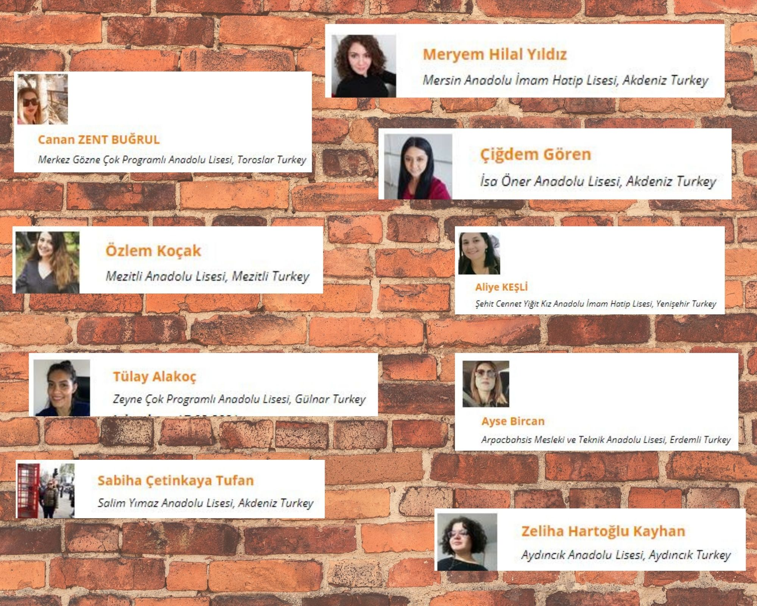
Proje Ekibi
etwinningmersin@gmail.com

Slide 4
Proje Özeti
Projemiz 9 farklı lisede uygulanmaktadır. Proje kapsamında öğrenciler dijital araçlar yardımıyla kendi ders materyallerini (görseller, etkileşimli video ve içerikler) üretmektedirler.
etwinningmersin@gmail.com

Slide 5
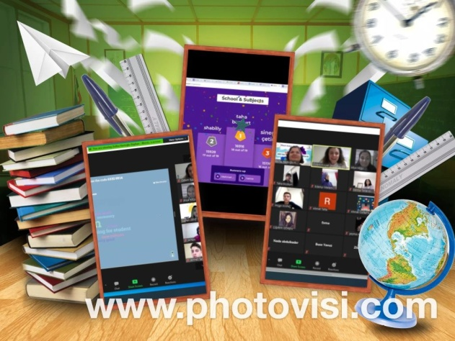
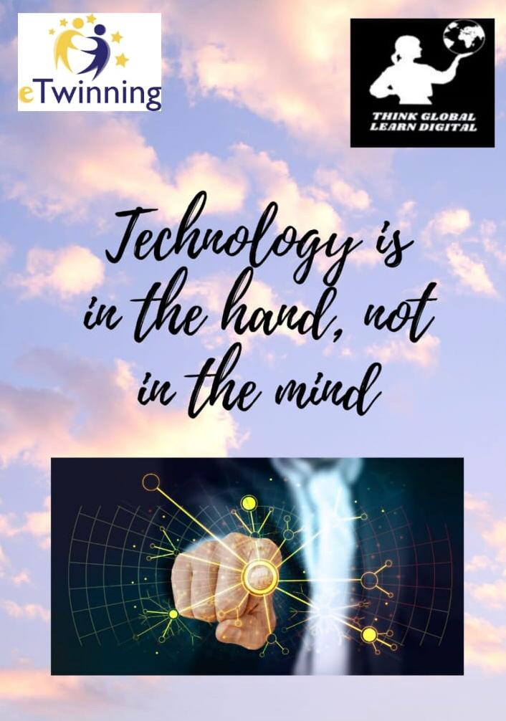
Proje Hedefleri
Küresel Düşün Dijital Öğren projesi, geleneksel yaklaşımın alışılmış kalıplarından sıyrılarak (Karma Öğrenme, hibrid öğrenme, karışık öğrenme olarak da bilinen) Harmanlanmış Öğrenme Modeline uygun; öğrenciler için zaman ve mekan sınırlarını aşarak öğrenme sürecini etkileşimci, işbirlikçi ve yaratıcı hale getirmeyi amaçlayan bir projedir.
etwinningmersin@gmail.com

Slide 6
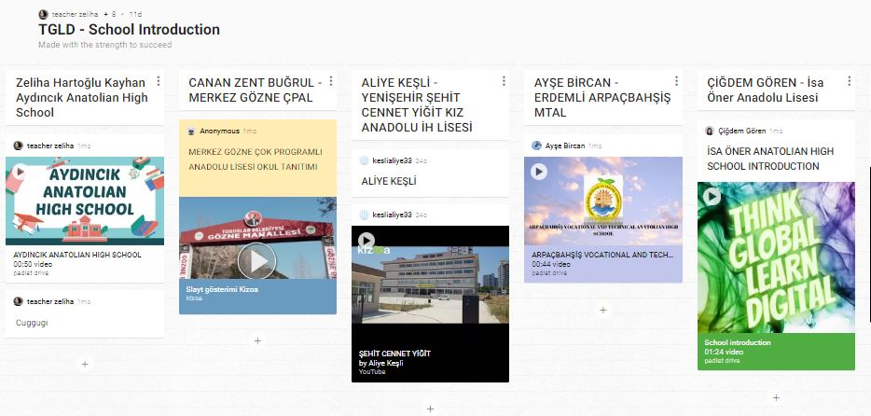
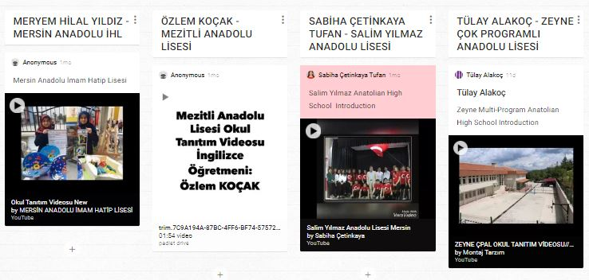
Çalışma Süreci
Projemiz Şubat ayında başlamıştır.
Proje öğretmenlerimiz ve öğrencilerimiz Şubat ayından sonra belirlenen Web 2.0 aracı ile dersin konusuna göre içerik ürettiler.
Projemizin başında tüm ortak okulların katılımıyla bir ön anket düzenlenmiştir.
Şubat: İlçe, Okul, Öğretmen ve Öğrenci tanıtımlarının yapılması
Mart: Öğrencilerimiz tarafından Proje Logosu ve Proje Posteri hazırlanması, Öğrencilerimizle Çevrimiçi toplantı ve Web 0.2 araçlarının tanıtımı
Nisan: Öğrencilerimizin çeşitli çevrimiçi ve çevrimdışı araçları kullanarak karma takımlar halinde içerik üretmeleri- Ortak Ürün, Yaygınlaştırma
Mayıs:Son Anket - Değerlendirme ve kapanış
etwinningmersin@gmail.com

Slide 7
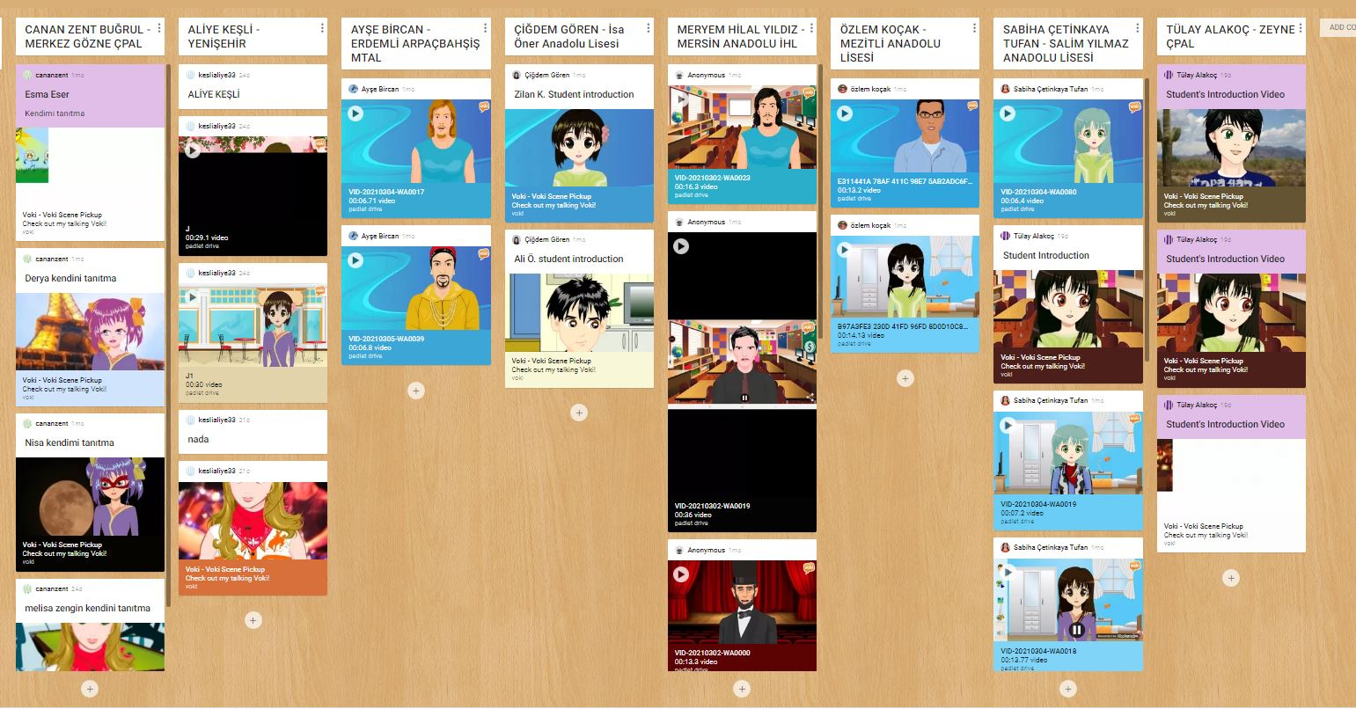
Proje Sonuçları
* Öğretmenler ve öğrenciler arasındaki iletişimi ve işbirliğini güçlendirmek
* Derslerimizde teknoloji kullanımını yaygınlaştırmak
* Daha fazla öğretmen ve öğrencinin Web 2.0 araçlarının ve eTwinning'in kullanımı hakkında bilgi sahibi olmasını sağlamak
* Derslerimiz daha eğlenceli olmasını sağlamak
* Yaratıcı ve demokratik eğitim vermek
* Öğrenci ve öğretmenlerin interneti daha güvenli kullanabilmelerini sağlamak
*Öğrencilerin işbirliği içinde çalışmalarını sağlamak
* İngilizceyi öğrencilerin günlük yaşamlarına entegre etmek
etwinningmersin@gmail.com

Slide 8
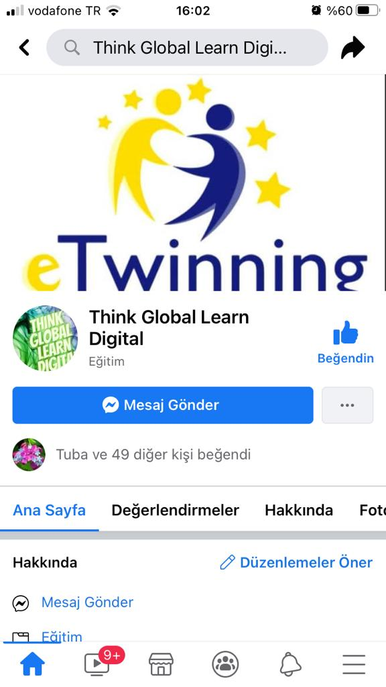
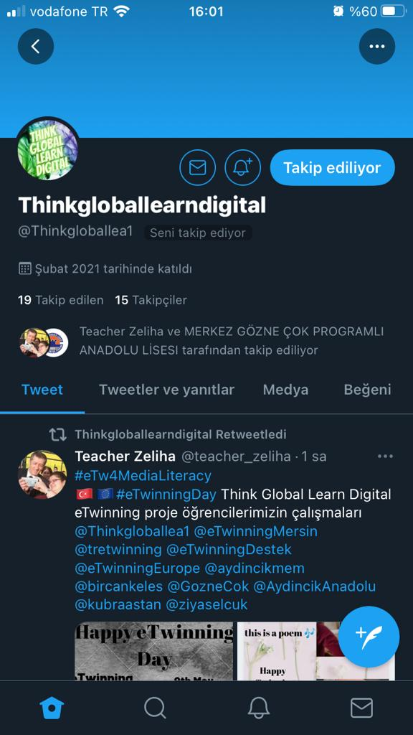
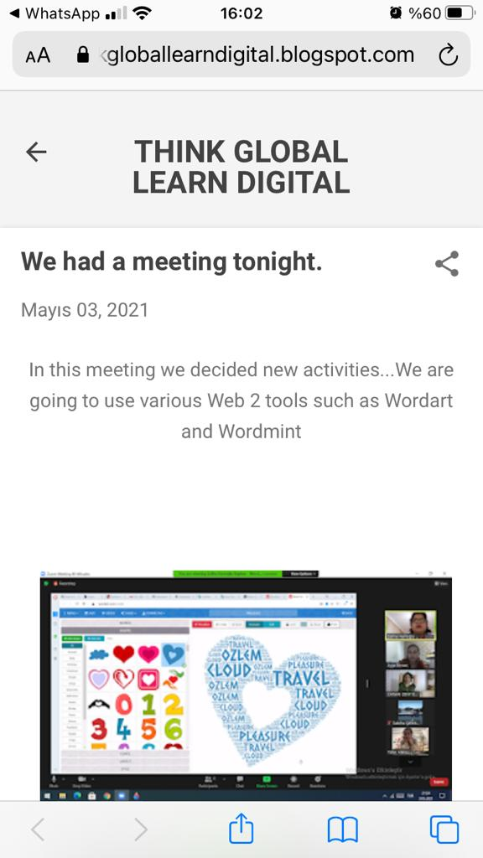
Proje Sosyal Medya Hesapları
facebook account: https://www.facebook.com/groups/856274661618126/?ref=share
twitter account:https://twitter.com/thinkgloballea1/status/1377893797099634688?s=21
Blogspot
account: https://thinkgloballearndigital.blogspot.com/?m=1
etwinningmersin@gmail.com

Slide 9
Teşekkürler

